Slide 1

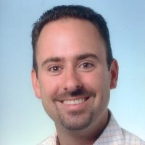

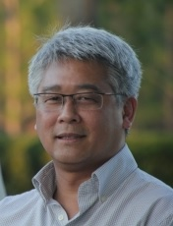
Integrating the Healthcare Enterprise
Tie Tjee,
Vendor Co-chair IHE Netherlands
IPE
Jan 19th 2018
Onno Gabel
OLVG
Treasurer
Evert Sanders
Amphia
User Chair
Tie Tjee
E-Storage
Vendor Chair

Slide 2



INTRODUCTION
Name: Tie Tjee
Working at E-Storage; The Data Company since 2013
Business Consultant Healthcare
Data Storage solutions
Involved at IHE since 2004 (board in formation; Ass. Med.Spec. Orde)
Vendor Co-chair IHE Netherlands since March 2014
Member IHE Europe EU Affairs
Member IHE Europe Mobile Taskforce
www.ihe-nl.org/
tie.tjee@ihe-nl.org
T +31 6 532 70 383

Slide 3
Background
Work history
Pharmaceutical company: several managing roles
Internet business: build a bus.unit on healthcare
Dutch Association of Medical Specialists: NL Programme Manager on the domain of IT innovation
Ministry of Health , Welfare and Sports : Sr Advisor on ICT
ZorgDomein: Commercial Director; referral system for hospitals
Cordian/Philips: Strategic Alliance Manager; sensor technology
Entrepeneur
Roles
Council for Public Health: member of Expert Group Data
Co-author of the eHealth standard The Netherlands
Author of articles eg performance indicators
Ministry Economic Affairs: sparringpartner on Big Data & ICT
Ministry of Health, Welfare and Sports: Expert Group Standardisation
NEN Policy Committee Health Technology and Organisation: member

Slide 4
Ministry Economic Affairs remarks
Integral setup of IHE, global and process (ISO/TR 28380)
Multi level interoperability model and agreements on each level
Bottom-up approach based on use cases
Definition of profiles instead of implementation of separat standards
Active cooperation between stakeholders (User/Vendors)
Testing tool and a quality system based on certificates
Summarized, the setup of IHE and it’s possible usage
Smart Industry: Lots of international initiatives, but lacking a global initiative which connects the separate parts (like IHE is doing)

Slide 5
Open standards
Lancelot Schellevis
Adviseur
Bureau Forum Standaardisatie
Presentatie VWS
24 september 2014

Slide 6
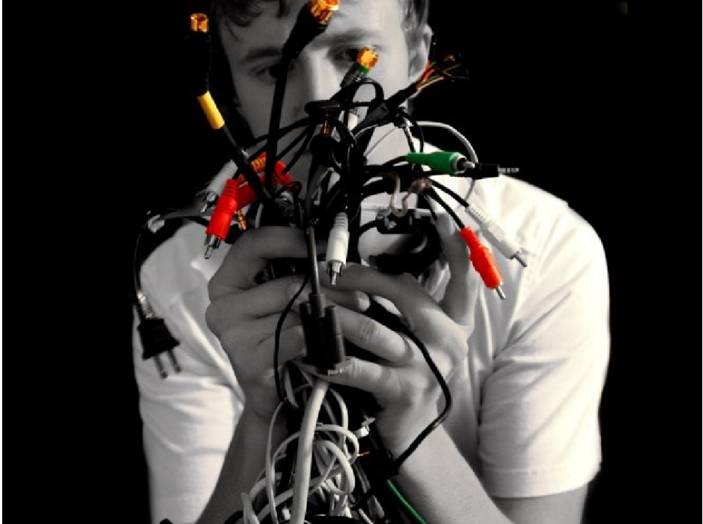
Standardisation of interfaces is crucial…
Notes:
Als we gevens over de organisatiegrenzen sturen dan heeft het meerwaarde als deze systemen onderling met elkaar kunnen praten zodat we gegevens kunnen hergebruiken. Daarom is standaardisatie van koppelvlakken belangrijk.

Slide 7
College and Forum Standaardisation
Goal promotion of interoperability
= Re-use of data
besluit
College
adviseert
Forum
ondersteunt
Bureau
Notes:
Om dit proces te bevorderen is in in 2006 door het kabinet het college en forum opgericht. Het doel van het Forum standaardisatie is dan ook het overheidsbreed bevorderen van het gebruik van Open Standaarden. Met als doel: interoperabiliteit, hergebruik van gegevens
Forum = vertegenwoordigers van de overheid, het bedrijfsleven en de wetenschap
Het College = bestaat uit 16 topambtenaren van verschillende overheidsorganisaties : vanuit VWS is dat Leon van Halder
Binnen BFS houden we ons bezig met verschillende thema’s zijn: internationale ontwikkelingen, e-overheid voorzieningen (mijnoverheid / e herkenning), semantiek van standaarden, authenticatie en autorisatie (handreiking betrouwbaarheidsniveaus), adoptie van standaarden en open standaarden (dit laatste thema is de kern van het forum)

Slide 8



Standards in healthcare do it yourself

Slide 9

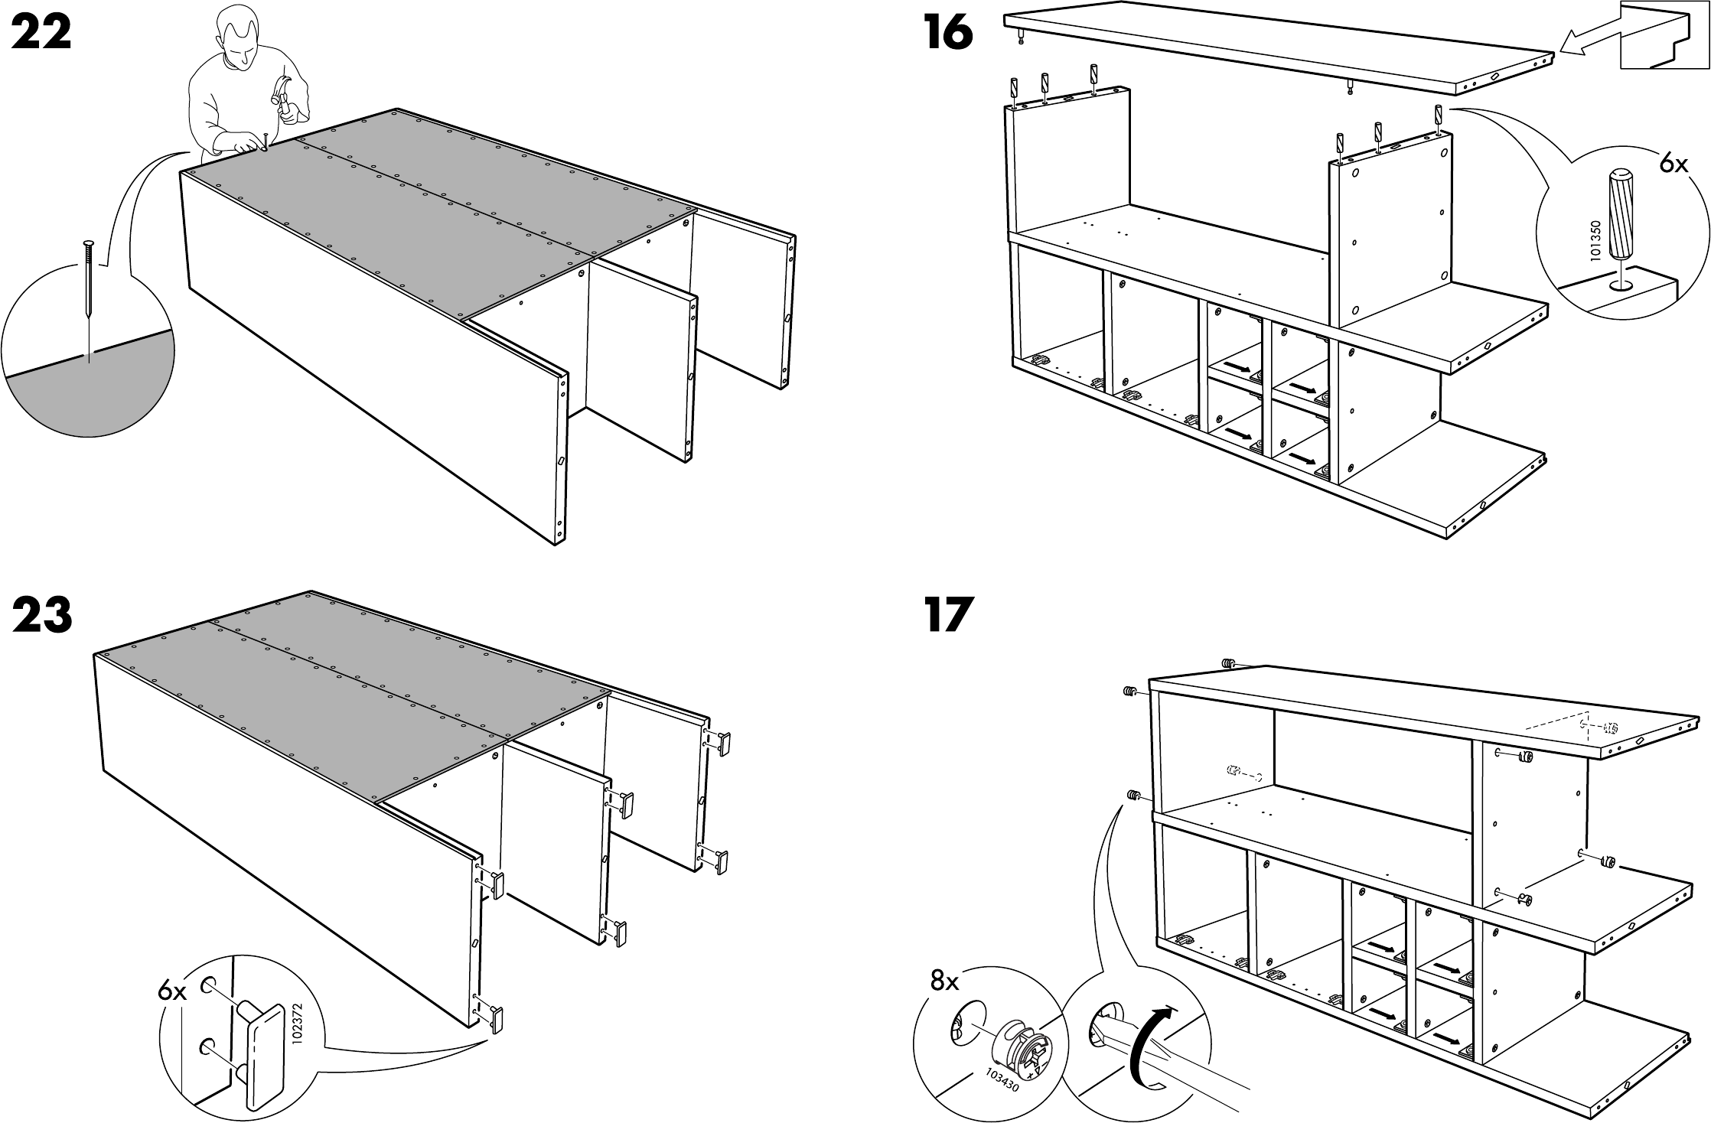
IHE role Standards in healthcare do it together
Video

Slide 11


Slide 15

Paralel event next to CAT 2018

Slide 16
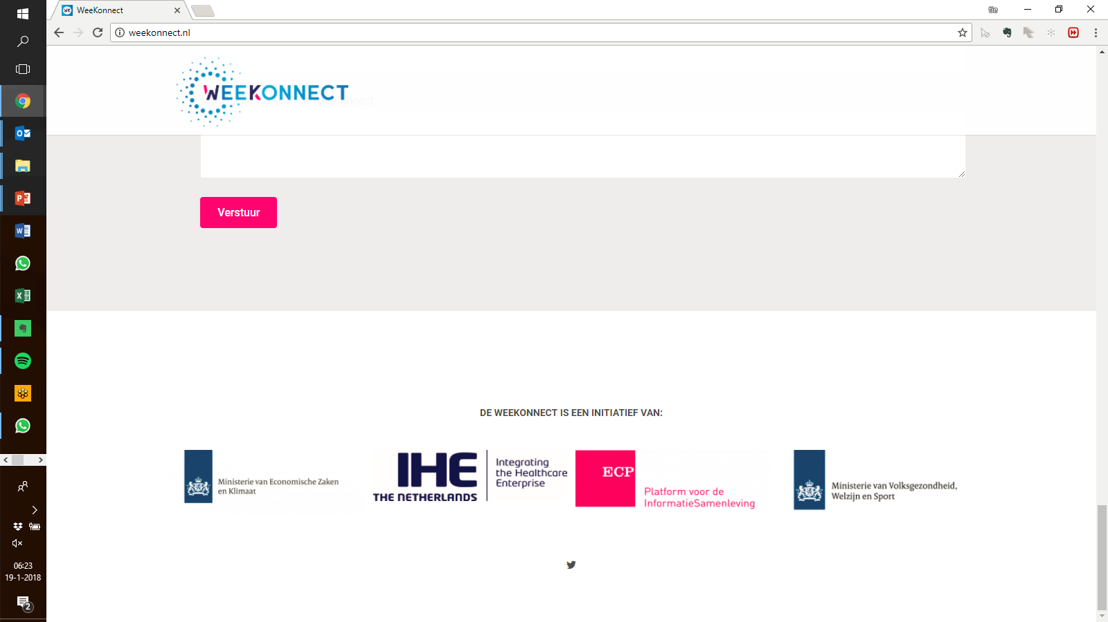

Slide 17
IHE Summit 2016 Amsterdam
Video impression

Slide 18

Magazine focus on management

Slide 19
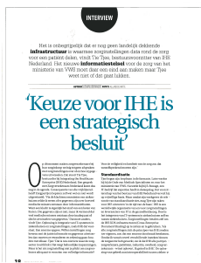

Slide 20
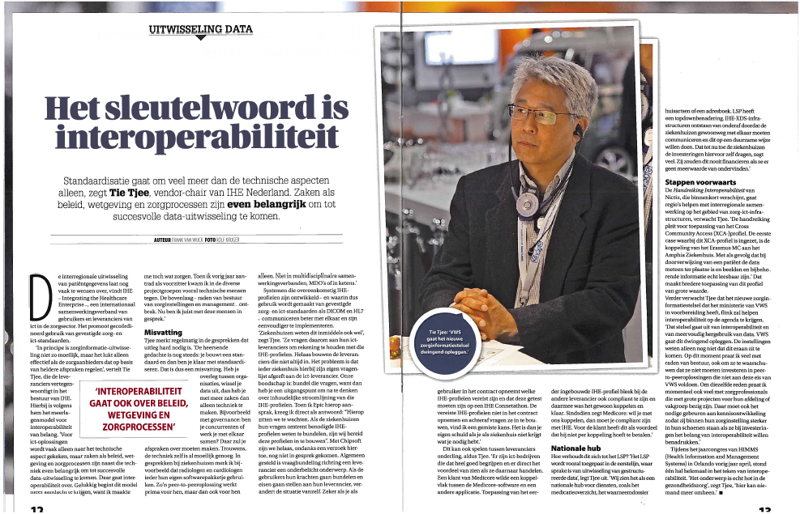
Magazine for health professionals

Slide 21
IHE-NL deelnemers (1/2)
Zorginstellingen
Academisch Medisch Centrum
Academisch Ziekenhuis Maastricht
Amphia Ziekenhuis
AntoniusZiekenhuis
CWZ
Erasmus MC
Espria
Bravis Ziekenhuis
Instituut Verbeeten
Isala Klinieken
LUMC
Maasstad Ziekenhuis
Máxima medisch centrum
Medisch Centrum Alkmaar
Medisch Centrum Leeuwarden
Onze Lieve Vrouwe Gasthuis
Riso
Sint Franciscus Gasthuis
Tergooiziekenhuizen
Universitair Medisch Centrum Groningen
Universitair Medisch Centrum Utrecht
VU Medisch Centrum
Ziekenhuis Bernhoven
Zorgpartners Friesland/Medisch Centrum Leeuwarden
Bedrijven
AGFA Gevaert B.V.
Alphatron Medical Systems
Atos
B. Braun Medical B.V.
BMA B.V.
CarePoint Nederland BV
Capgemini Nederland B.V.
Carestream Health Nederland BV
Chipsoft BV
CSC
D&A medical group B.V.
Dell B.V.
Dräger Medical Netherlands B.V.
DT Healthcare Solutions
ENOVATION VANAD Group
Epic Europe B.V.
E-Storage B.V.
Fenestrae B.V.
Forcare BV
Formex Medical BV
Furore
HP Nederland
I3 Solutions BV
IBM Nederland

Slide 22
IHE-NL deelnemers (2/2)
Techxx Projects & Services BV
Topicus Healthcare bv
Weerdenburg Projectmanagement & Advies bv
Welch Allyn B.V.
Winvision
ZorgDomein Nederland bv
ORGANISATIES
EZDA
GS1
Integraal Kankercentrum Nederland
Laboratorium Pathologie Oost Nederland
Nictiz
NVKC
NVKF
NVMM
NVVR
OIZ
Saltro
Stichting Gerrit
Stichting HL7 Nederland
Stichting RijnmondNet
vZVZ
Zorgring NHN
ZorgSaam Zeeuws Vlaanderen
Connect2Empower
ICT Automatisering
Intersystems Benelux
Kalcio BV
Leica Microsystems b.v.
MedicalPHIT
Medicore
Meddex
Mips n.v.
Oracle
Philips Medical Systems
Pinkroccade Healthcare BV
Promedico ICT B.V.
Portavita BV
quCare Solutions B.V.
RePoint
Ricoh
Ringholm
Rogan Delft
RVC B.V.
SAP Nederland
Sectra ImaXperts BV
Siemens
Technidata Benelux B.V.

Slide 23
The future ain’t what it used to be!

Slide 24

Voor integratie en interoperabiliteit, doe mee met:
IHE: www.ihe.net
IHE-NL: www.ihe-nl.org
Email: secretariaat@ihe-nl.org

